Slide 1



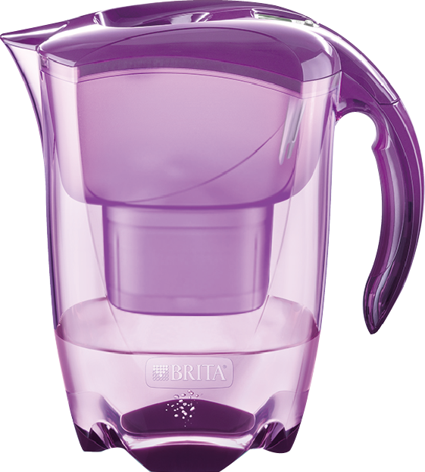

Elemaris 2.4L
碧然德尊享系列滤水壶
Elemaris-Cool-2.4L-紫-2
碧然德尊享滤水壶2.4L紫 双芯装
市场参考价： 408.00
批发价：185.00
彩盒尺寸： 26.7×10.9×27.7cm
材 质：漏斗：SAN树脂
壶盖：ABS树脂
滤芯的过滤材料：无钠离子树脂+天然椰壳活性炭
滤芯外壳：食品级PP
装箱明细：4pcs/箱
自动出水口，壶身倾斜水自动流出，出水精准，更流畅。
滤芯卡槽，滤芯更换简单方便。
防滑底座设计，防止底座磨损。
自动开阖注水口，无需手动。
智能滤芯更换显示器，三重测量：滤水量、水质硬度、使用时间。
优美弧形防滑手柄，手感舒适，方便持握。

